Slide 1
Aydos imam hatip ortaokulu

Slide 2
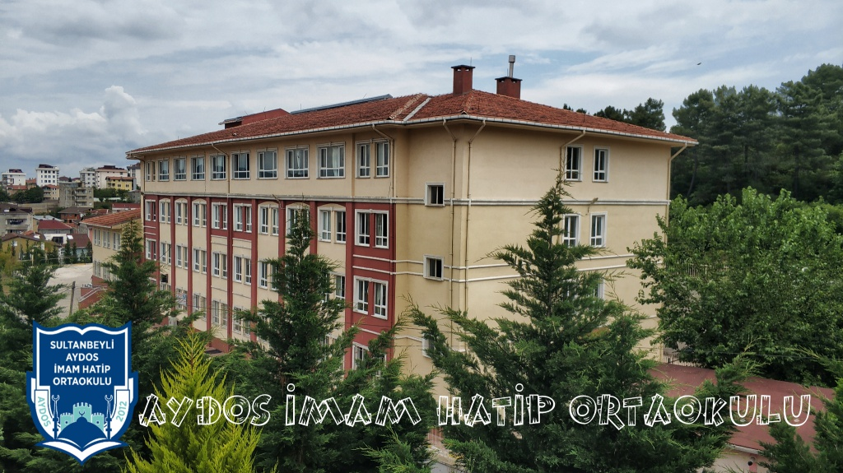

Slide 3
Tarihçe
Okulumuz 2012 yılında Eğitim-Öğretime başlamış olup bu tarihten itibaren aralıksız olarak eğitime devam etmektedir aynı bina içerisinde hem imam-hatip ortaokulu hem de normal ortaokul bulunmaktadır. Aydos Ormanlarına yakınlığı dolayısıyla adını buradan alan okulumuz Sultanbeyli İlçesinin en güney kısmında yer almaktadır.
Bulunduğu konum itibarıyla sakin bir bölgede bulunan okulumuz fiziki açıdan da gün geçtikçe daha iyi bir noktaya gelmektedir. Yapımından sonra çeşitli sivil toplum örgütlerinin katkılarıyla okulumuza bilişim teknolojileri ve konferans salonu yapımları 2016 yılında tamamlanmıştır. 2019-2020 Eğitim-Öğretim Yılı içerisinde Bodrum katta yer alan birimlerin düzenlenmesi ile birlikte yaklaşık 100m² lik spor salonu oluşturulmaktadır.

Slide 4
Hedeflerimiz
Vizyon: Türk Milli Eğitim sisteminin genel amaç ve temel ilkeleri doğrultusunda; öğrenme için her türlü fırsatın sağlandığı bilgili, becerili ve iyi bir ahlâka sahip, içinden çıktığı toplumun değer yargılarını özümsemiş, gücünü geçmişinden alan, toplumu adına geleceğe dair plan ve projeleri olan, yeniliklere açık, özgüveni gelişmiş, araştırmacı, sorgulayıcı niteliklere sahip öğrencilerin yetiştirildiği, tercih edilen bir okul olmaktır. Misyon: Sağlam karakterli, dürüst, kuvvetli bir vatan ve millet sevgisi olan, insani, milli ve ahlaki değerlerle donanmış, ülkesine yararlı, okuyan, inceleyen, araştıran, sorgulayan, milli ve evrensel değerleri tanıyıp benimseyen, araştırmacı, sorgulayıcı, kendine yetebilen, kendi düşüncelerini savunurken başkalarının düşünce ve haklarına saygı gösteren, görev ve sorumluluklarının bilincinde olan öğrenciler yetiştirmek okulumuzun temel amacıdır.

Slide 6
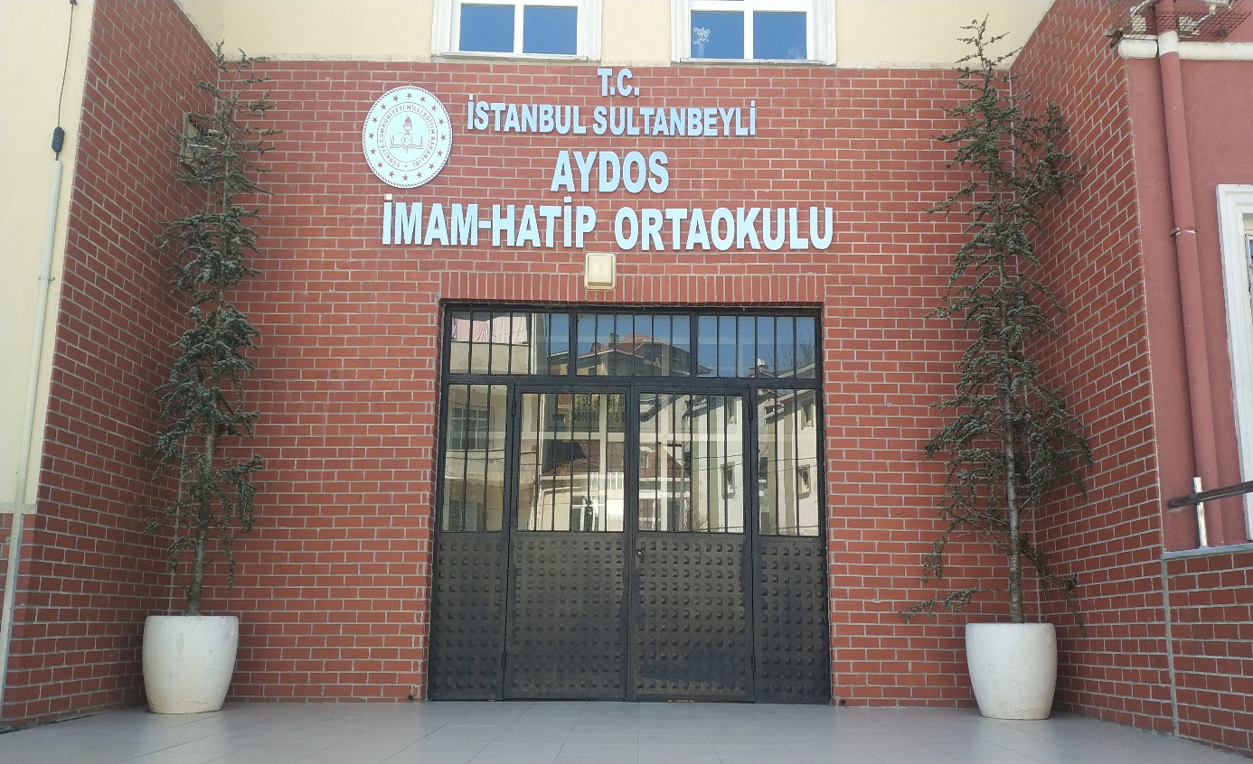

Slide 7
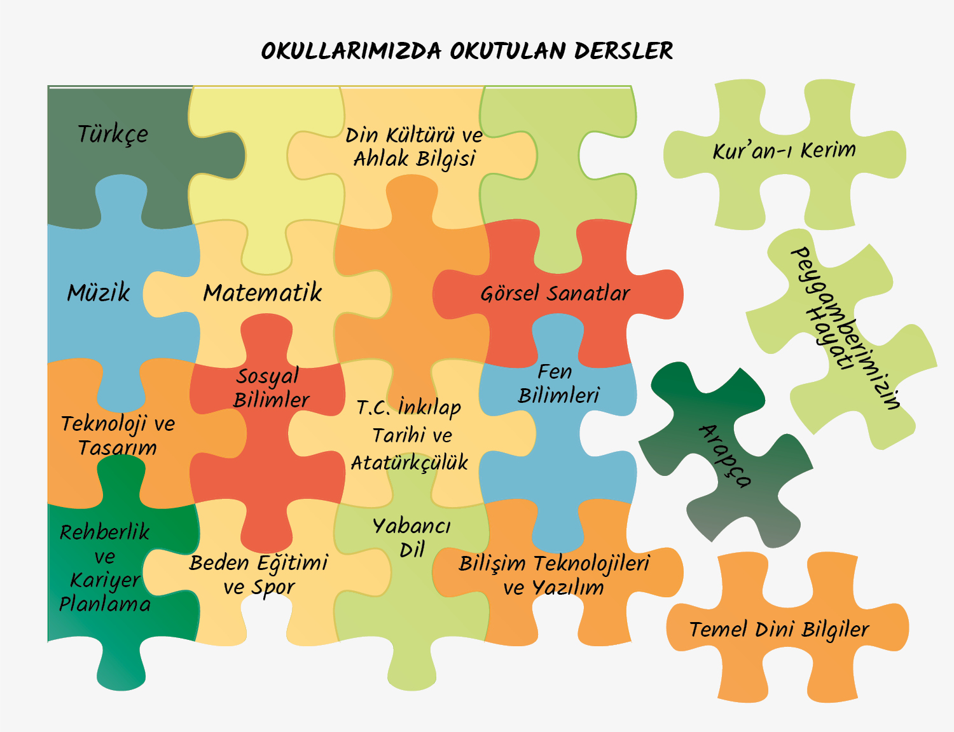
12

Slide 8
Ortaokullar
İmam Hatip Ortaokulları
5. Sınıflarda
5 Saat Matematik
4 Saat Fen Bilimleri
6 Saat Türkçe
3 Saat Sosyal Bilgiler
5. Sınıflarda
5 Saat Matematik
4 Saat Fen Bilimleri
6 Saat Türkçe
3 Saat Sosyal Bilgiler
Genel ortaokullar ile imam hatip ortaokullarında okutulan temel dersler ve saatleri aynıdır.
13

Slide 9
15

Slide 10
HAkkımızda
Öğretmen :30 Öğrenim Şekli: Normal
Öğrenci :616 Ders Saatleri: 08:30 – 15:00
Derslik :19 Fatih Projesi: Faz -2 Fiber Bağlantı (50Mbps)
Konferans Salonu :1 Kantin : Var
Fen Laboratuvarı :1 Yemekhane: Yok
BT Sınıfı :1
Kütüphane :1

Slide 11
OKULUMUZDAN KARELER

Slide 12
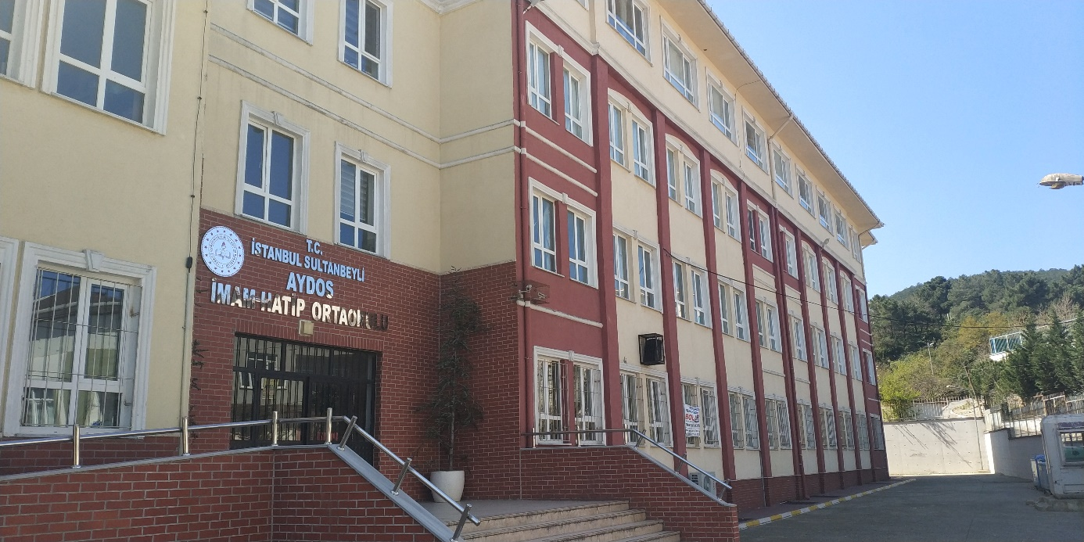
oKULUMUZ

Slide 13
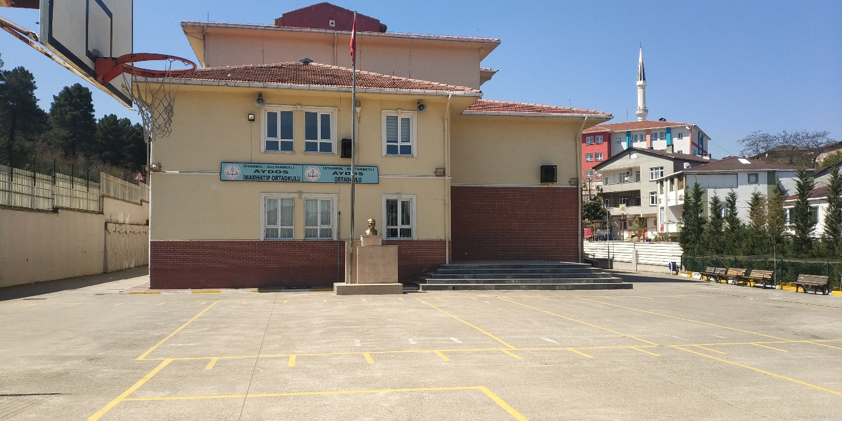
oKULUMUZ

Slide 14
oKULUMUZ

Slide 15
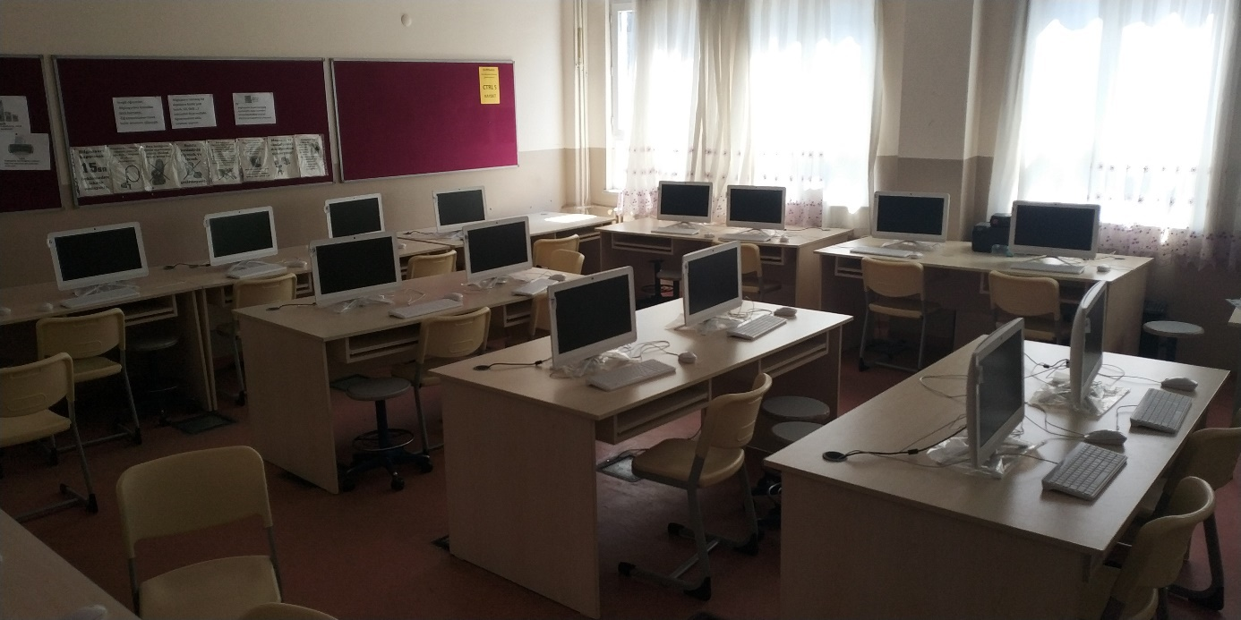
Bilişim Teknolojileri Sınıfı

Slide 16
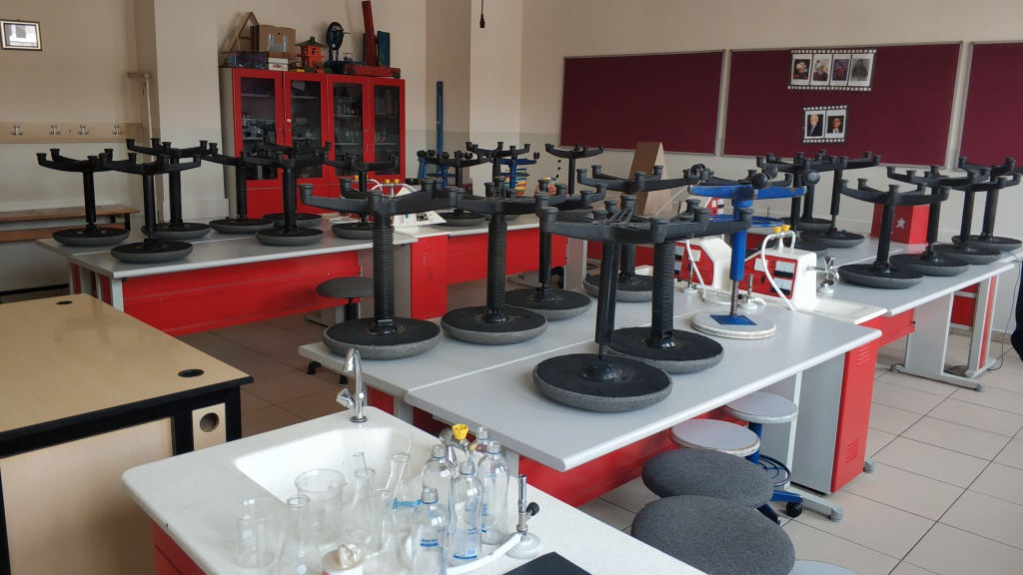
Fen Laboratuvarı

Slide 17
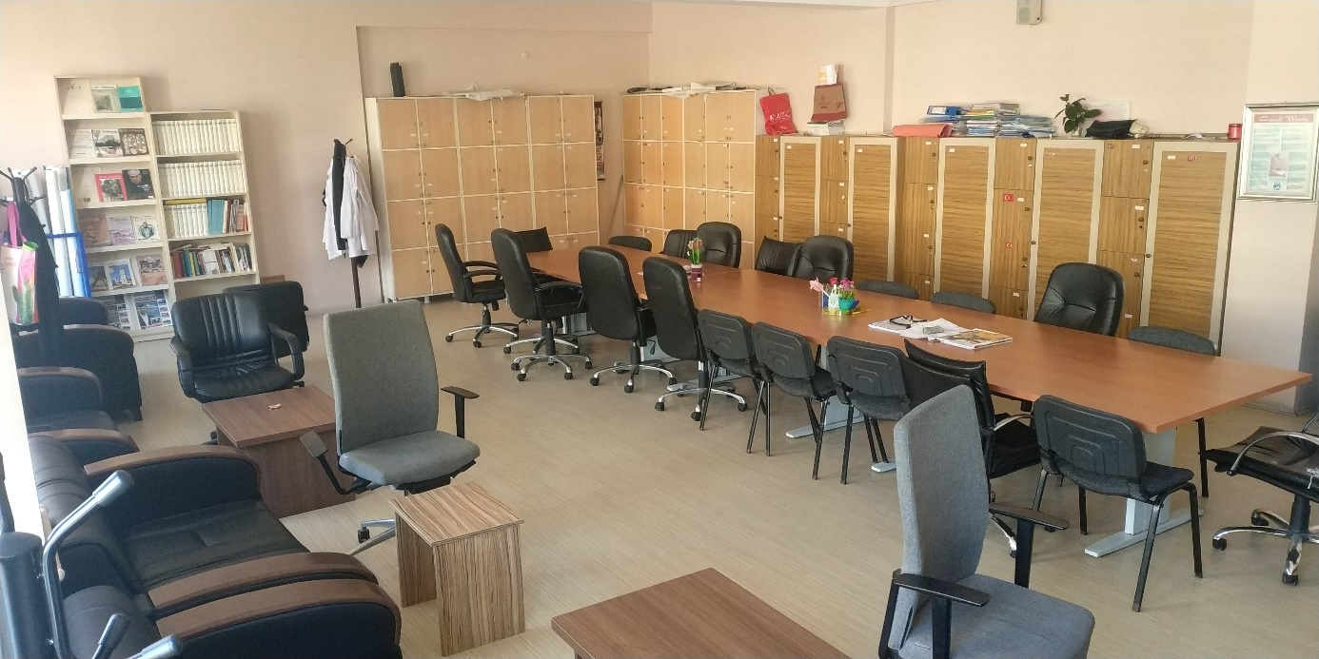
Öğretmenler Odası

Slide 18
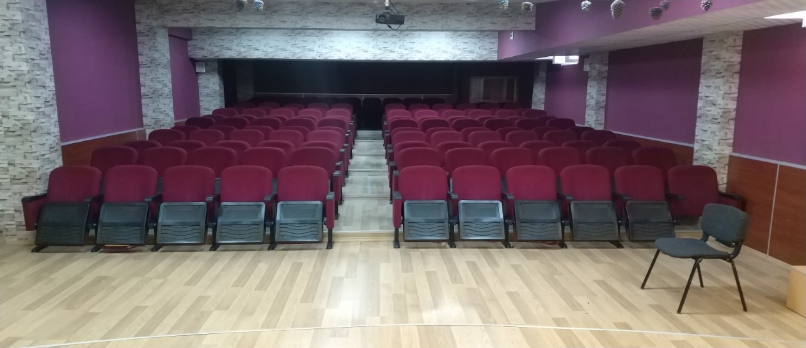
Konferans salonu

Slide 19
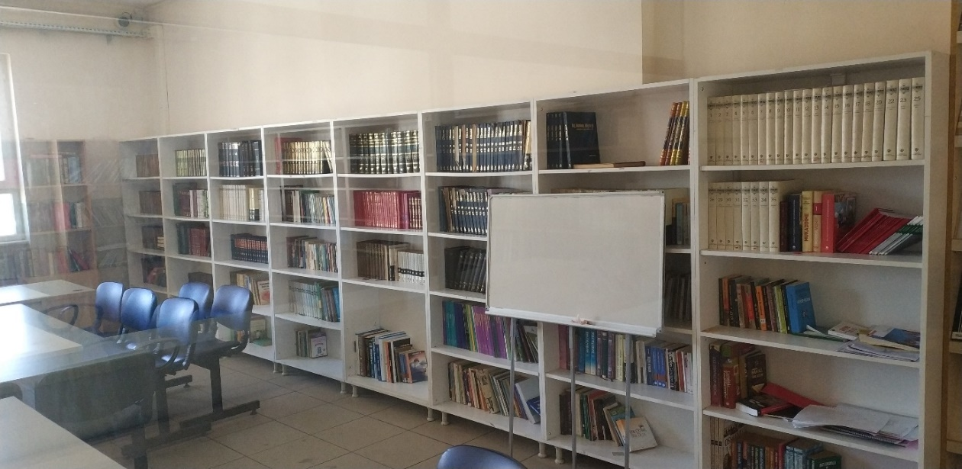
kütüphane

Slide 20
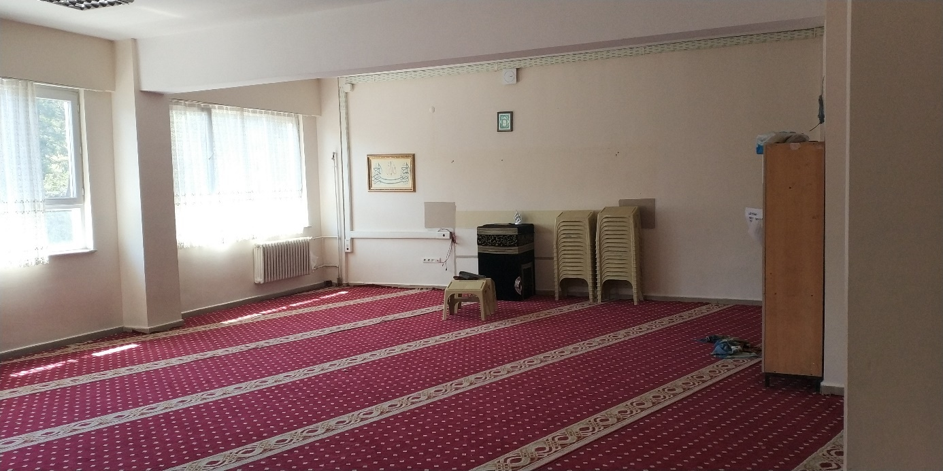
mescid

Slide 21
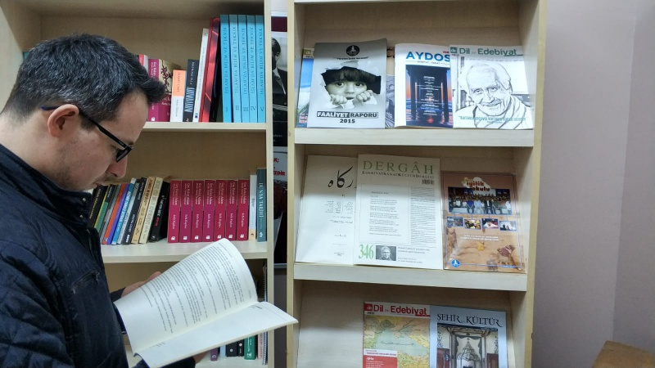
SÜRELİ YAYINLAR BÖLÜMÜMÜZ

Slide 22
Ulaşım - iletişim
Adres :Mehmet Akif Mahallesi Aksu Sokak No 17 / 29 Sultanbeyli/İSTANBUL
Ulaşım Okulumuza merkezden yürüyerek veya Altıyol Mevkiinden geçen Otobüs ve Minibüs hatları kullanılarak ulaşılabilinir. Ayrıca günün belli saatlerinde Orman Caddesi´nden geçen 131SB, 18Ü ve 18K numaralı otobüslerle ulaşım sağlanabilir. İl/İlçe Merkezine Uzaklık Okulumuz Sultanbeyli İlçe Merkezine 2,1 km uzaklıktadır.
Telefon - 0 216 419 01 88
Web: http://aydosiho.meb.k12.tr/
INSTAGRAM: @aydosiho

